Slide 1

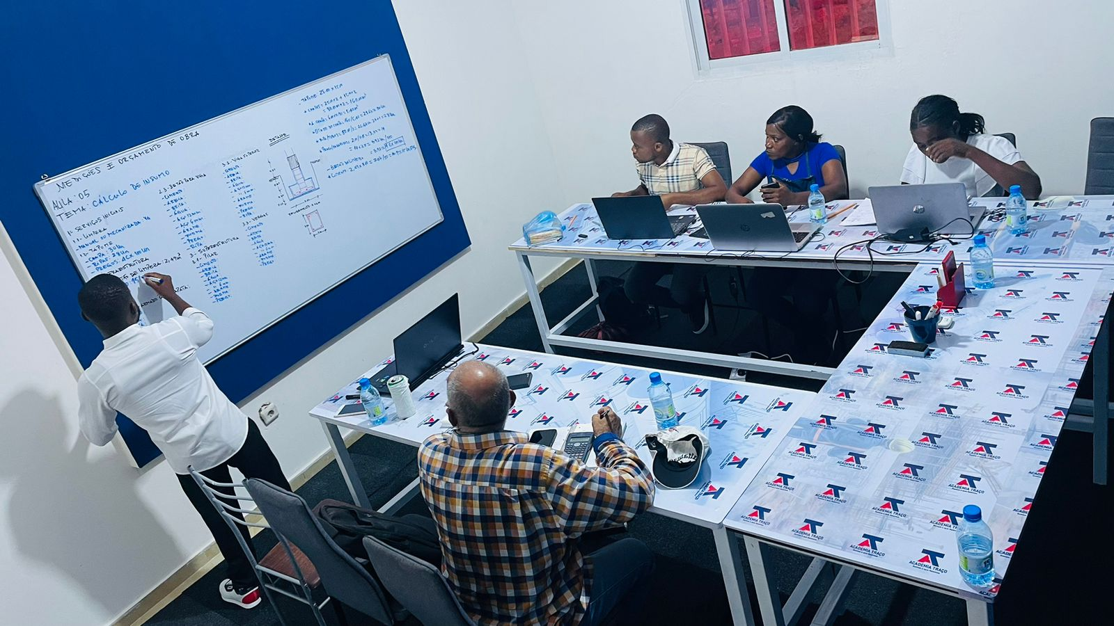
ACADEMIA TRAÇO
CURSO DE ORÇAMENTO DE OBRAS

Slide 2


CURSO DE ORÇAMENTO DE OBRAS
PAG. 3
ORÇAMENTO DE OBRAS É:
1- INTERPRETAR PROJECTOS
2- LISTAR SERVIÇOS
3- QUANTIFICAR INSUMOS
ACADEMIA TRAÇO
4- ELABORAR COTAÇÕES
5- COMPOR PREÇOS DE CUSTOS
6- COMPOR PREÇOS DE VENDA
7- REVISAR O ORÇAMENTO
8- FECHAR A PROPOSTA

Slide 3
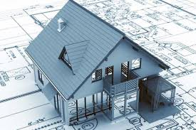
CURSO DE ORÇAMENTO DE OBRAS
PAG. 4
INTERPRETAR PROJECTOS:
Croquis de localização
Implantação
cobertura
Fundação
Cotas
Mobiladas
Fachadas
Cortes
Hidraulicas
Esgoto
Avac
Detalhes
2- PROJECTO ARQUITECTÔNICO
ACADEMIA TRAÇO
Um projecto arquitectónico (ou projectos de arquitectura), é um conjunto de informações e diagramas que permitem detalhar, em algum tipo de apoio, como será uma obra que se queira levar a cabo.

Slide 4
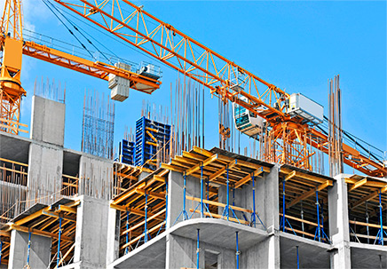
CURSO DE ORÇAMENTO DE OBRAS
PAG. 5
1- SERVIÇOS INICIAIS
LISTAR SERVIÇOS:
Implantação da obra
2- INFRAESTRUTURA
Betão de limpeza para sapatas e vigas
Betão armado para viga de fundação
Betão armado para sapatas
Aterro com material de empréstimo
3- SUPEREESTRUTURA
ACADEMIA TRAÇO
Betão armado para pilares
Betão armado para viga superior
Betão armado para vergas
Betão armado para lajes
É a execução de todas as etapas do projeto da fundação ao acabamento, consistindo em construir o que consta em projeto, respeitando as técnicas construtivas e as normas técnicas vigentes.
4- ALVENARIA
Alvenaria interior
Alvenaria exterior
5- REVESTIMENTO
Chapisco
Emboço
Reboco

Slide 5
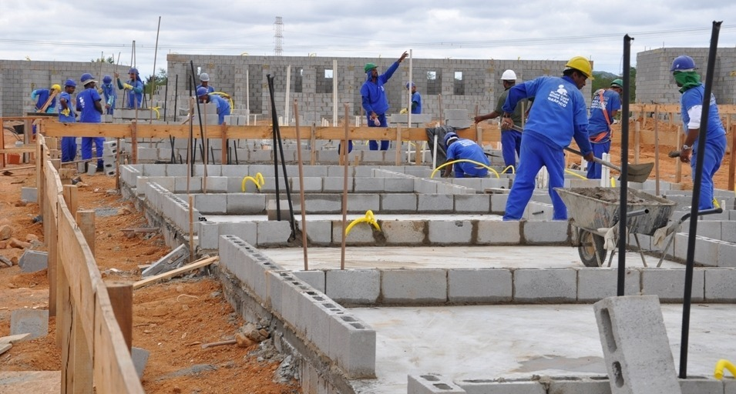
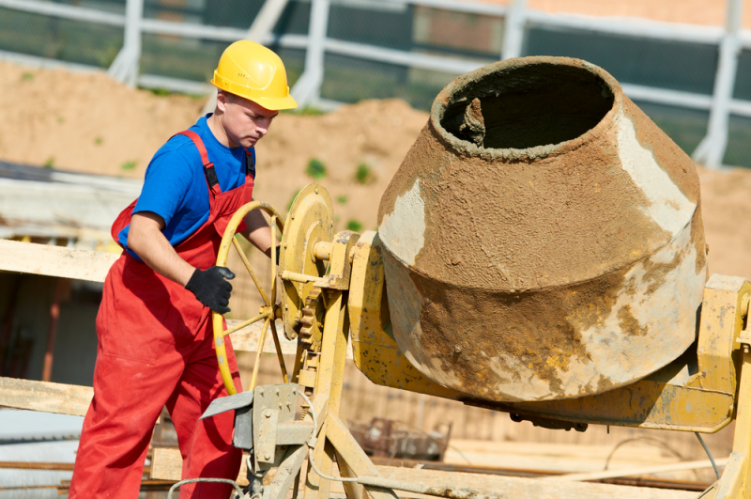
CURSO DE ORÇAMENTO DE OBRAS
PAG. 6
6- PAVIMENTO
LISTAR SERVIÇOS:
Massame
7- COBERTURA
Cobertura
8- FORRO
Teto falso
9- REVESTIMENTO CERÂMICO
Revestimento cerâmico
Revestimento metálico
Revestimento de PVC
ACADEMIA TRAÇO
10- PAVIMENTO CERÂMICO
Pavimento nas áreas sociais
Pavimentos em áreas húmidas
Pavimento epóxi
Pavimento vinilico
11- PINTURA
Estuque
Pintura primária
Pintura de acabamento

Slide 6
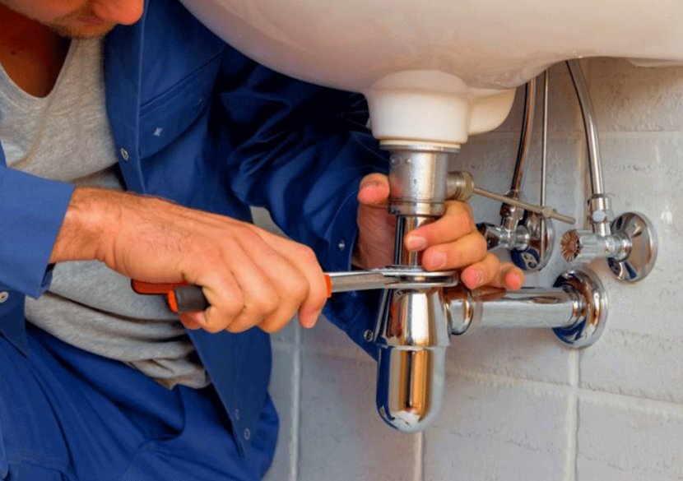
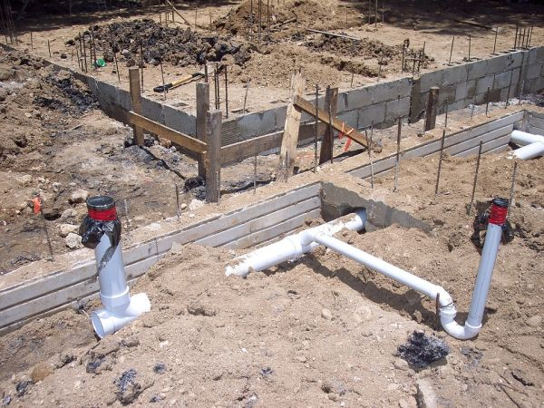
CURSO DE ORÇAMENTO DE OBRAS
PAG. 7
12- SANITÁRIOS
LISTAR SERVIÇOS:
Sanitas
Urinol
Lavatórios
Chuveiros
Poliban
Lava loiças
12- ESQUADRIAS
ACADEMIA TRAÇO
Portas
Janelas
Claraboias
13- REDES TÉCNICAS
Sistema elétrico
Sistema de canalização
Sistema de esgoto

Slide 7
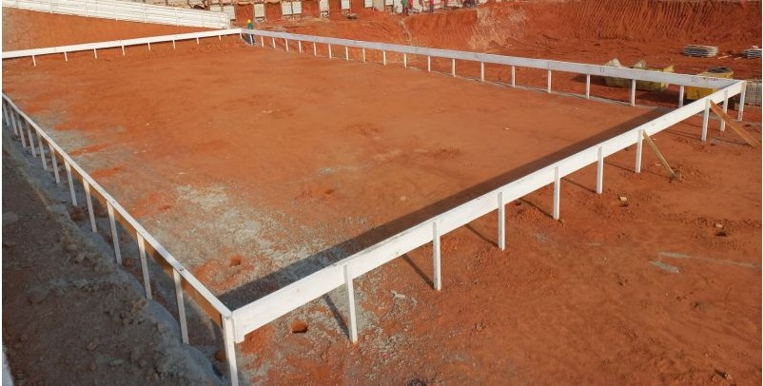
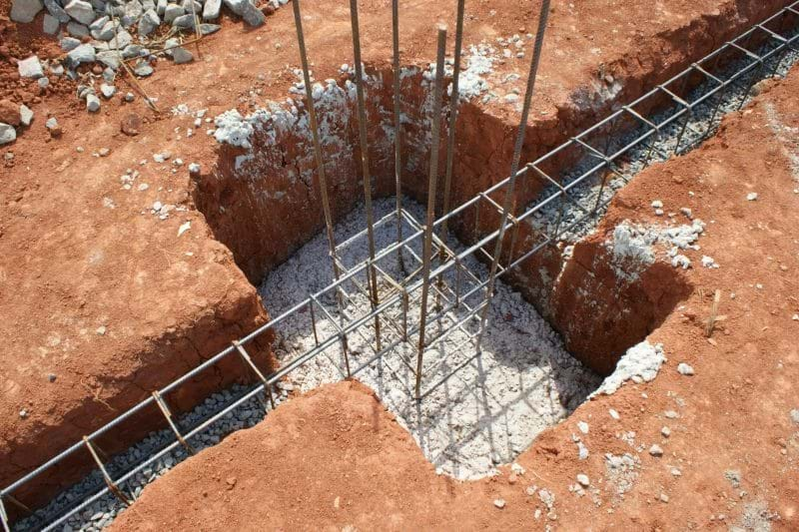
CURSO DE ORÇAMENTO DE OBRAS
PAG. 8
QUANTIFICAR INSUMOS :
FÓRMULA:
Insumos são todos os materiais que são utilizados por um empreendimento para a produção de determinada mercadoria.
V= C x L x E ( m3 )
1- SERVIÇOS INICIAIS
1.1 Implantação da obra
Linha
Ripas
Pregos
ACADEMIA TRAÇO
2- INFRAESTRUTURA
2.1 Betão de limpeza
Cimento
Areia
Brita
Água

Slide 8
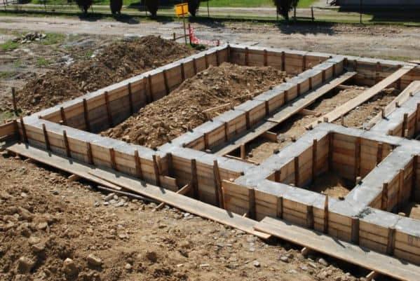
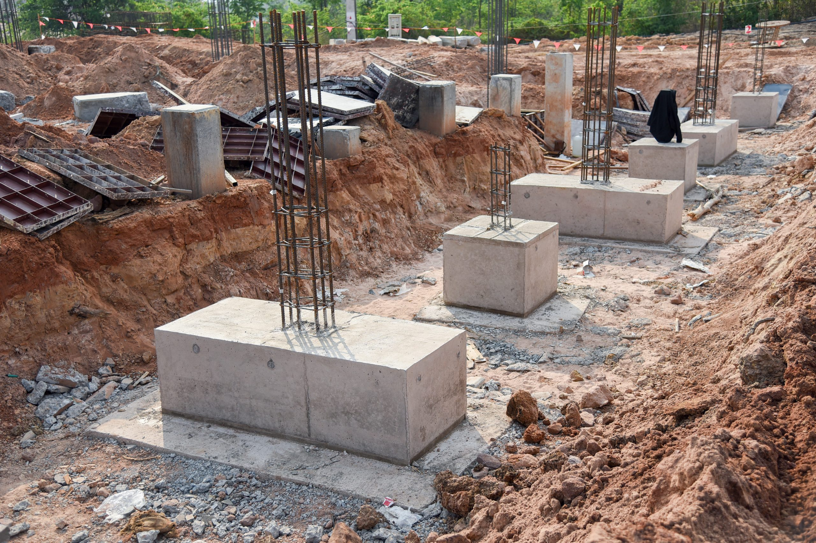
CURSO DE ORÇAMENTO DE OBRAS
PAG. 9
QUANTIFICAR INSUMOS :
FÓRMULA:
Insumos são todos os materiais que são utilizados por um empreendimento para a produção de determinada mercadoria.
V= C x L x H ( m3 )
2- INFRAESTRUTURA
2.2 Betão armado para viga de fundação
Cimento
Areia
Brita
Água
Aço 12 mm
Aço 6 mm
Arame recozido
Forma
Prego
Ripa
ACADEMIA TRAÇO
2.3 Betão armado para sapatas
Cimento
Areia
Brita
Água
Aço 12 mm
Aço 6 mm
Arame recozido
Forma
Prego
Ripa

Slide 9
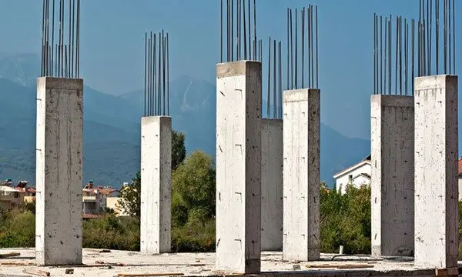
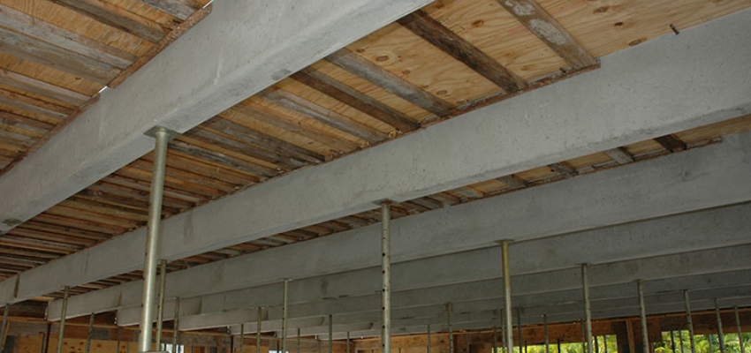
CURSO DE ORÇAMENTO DE OBRAS
PAG. 10
QUANTIFICAR INSUMOS :
FÓRMULA:
Insumos são todos os materiais que são utilizados por um empreendimento para a produção de determinada mercadoria.
V= C x L x H ( m3 )
3- SUPERESTRUTURA
3.1 Betão armado para pilares
Cimento
Areia
Brita
Água
Aço 12 mm
Aço 6 mm
Arame recozido
Forma
Prego
Ripa
ACADEMIA TRAÇO
3.2 Betão armado para viga superior
Cimento
Areia
Brita
Água
Aço 12 mm
Aço 6 mm
Arame recozido
Forma
Prego
Ripa
extensores

Slide 10
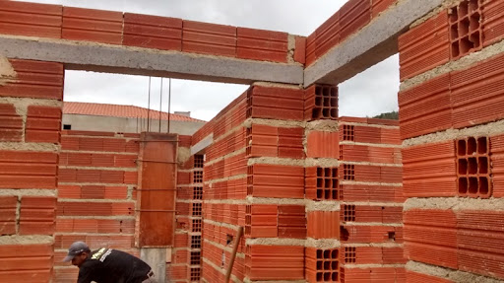
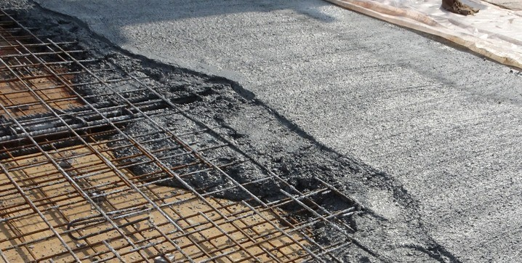
CURSO DE ORÇAMENTO DE OBRAS
PAG. 11
QUANTIFICAR INSUMOS :
FÓRMULA:
Insumos são todos os materiais que são utilizados por um empreendimento para a produção de determinada mercadoria.
V= C x L x H ( m3 )
3- SUPERESTRUTURA
3.3 Betão armado para vergas
Cimento
Areia
Brita
Água
Aço 12 mm
Aço 6 mm
Arame recozido
Forma
Prego
Ripa
ACADEMIA TRAÇO
3.2 Betão armado para laje
Cimento
Areia
Brita
Água
Aço 12 mm
Aço 6 mm
Arame recozido
Forma
Prego
Ripa
Extensores

Slide 11
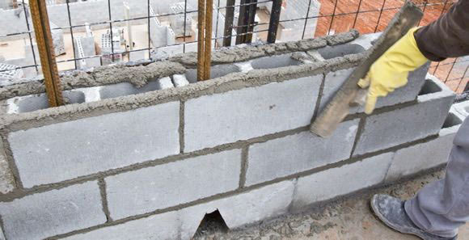
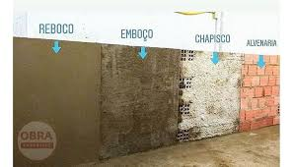
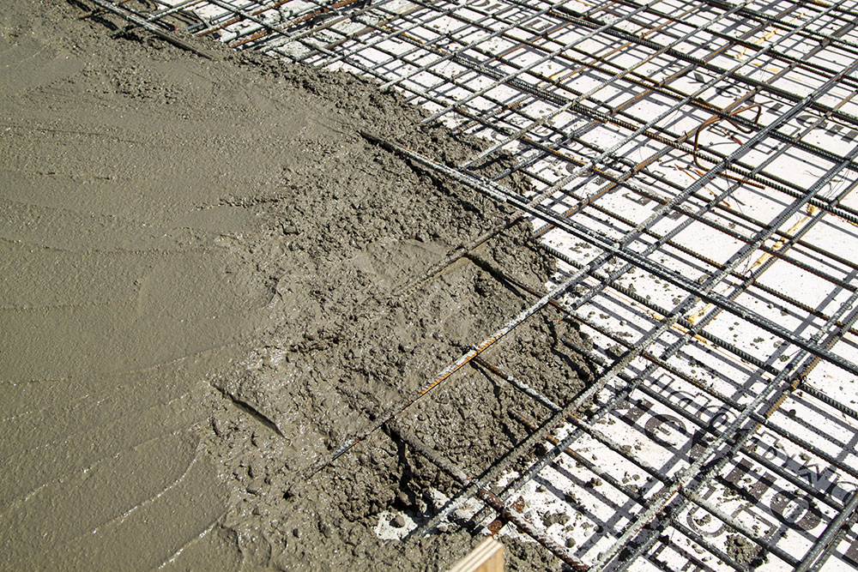
CURSO DE ORÇAMENTO DE OBRAS
PAG. 12
QUANTIFICAR INSUMOS :
FÓRMULA:
4- ALVENARIA
4.1 Alvenaria
Cimento
Areia
Água
Bloco
V= C x L ( m2 )
ACADEMIA TRAÇO
5.1 Revestimento
Cimento
Areia
Água
V= C x L ( m2 )
6.1 Pavimento
Cimento
Areia
Água
Aço
V= C x L ( m2 )

Slide 12
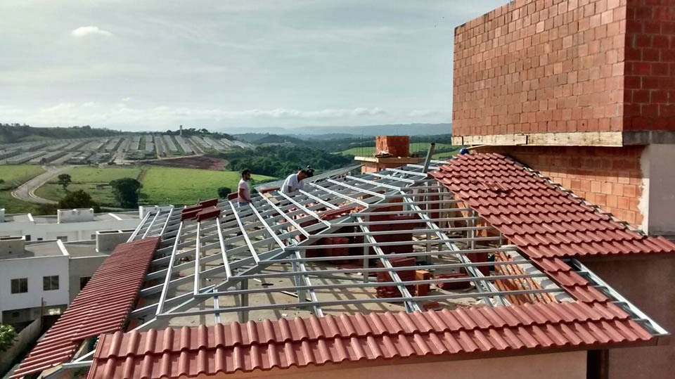
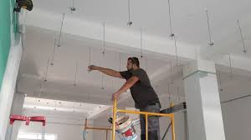
CURSO DE ORÇAMENTO DE OBRAS
PAG. 13
QUANTIFICAR INSUMOS :
FÓRMULA:
7- COBERTURA
7.1 Cobertura
Tubo 60 x 40
Tubo 40 x 40
Chapas
Parafusos
Cumeeira
Caleira
A= C x L ( m2 )
ACADEMIA TRAÇO
8- FORRO
8.1 Teto falso
Placa de pladur
Perfil f-47
Cantoneira galvanizada
Parafusos
Bucha tapite
Fita de papel
Banda armada
Varão roscado
Pivot
Bucha latão
Massa de acabamento
A= C x L ( m2 )

Slide 13
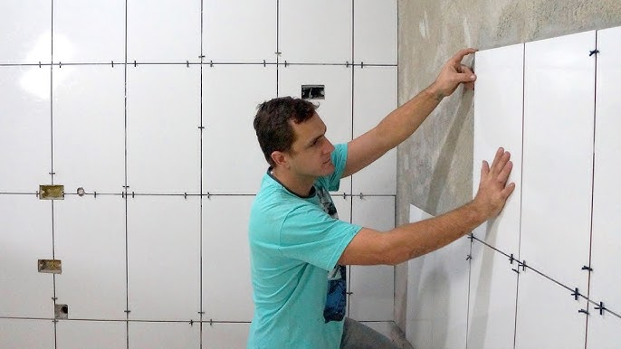
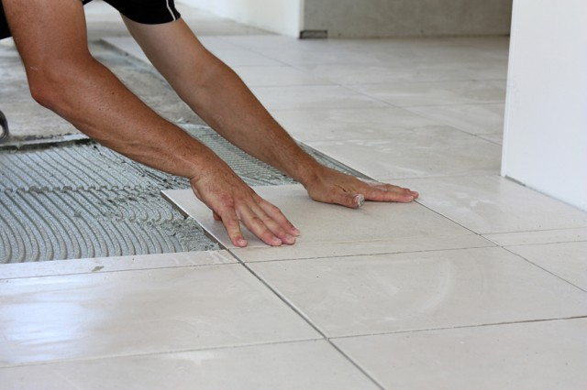
CURSO DE ORÇAMENTO DE OBRAS
PAG. 14
QUANTIFICAR INSUMOS :
FÓRMULA:
9- REVESTIMENTO CERÂMICO
9.1 Revestimento cerâmico
Azulejo
Cimento cola
Betume
A= C x L ( m2 )
ACADEMIA TRAÇO
10- PAVIMENTO CERÂMICO
10.1 Pavimento cerâmico
Mosaicos
Cimento cola
Betume
A= C x L ( m2 )

Slide 14

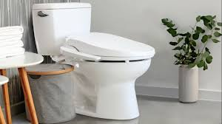
CURSO DE ORÇAMENTO DE OBRAS
PAG. 15
QUANTIFICAR INSUMOS :
FÓRMULA:
11- PINTURA
11.1 Pintura
Massa estuque
Tinta Primária
Tinta de acabamento
Haste
Rolo anti gota
Pincel médio
Pincel fino
A= C x L ( m2 )
ACADEMIA TRAÇO
12- SANITÁRIOS
12.1 Sanitários
Sanitas
Urinol
Lavatórios
Chuveiros
Poliban
Lava loiças

Slide 15
CURSO DE ORÇAMENTO DE OBRAS
PAG. 16
ACADEMIA TRAÇO
PRÁTICA

